Slide 1
Kůrovec… a co s ním?
Alice Struhárová
ZŠ Oskava
2018-2019

Slide 2
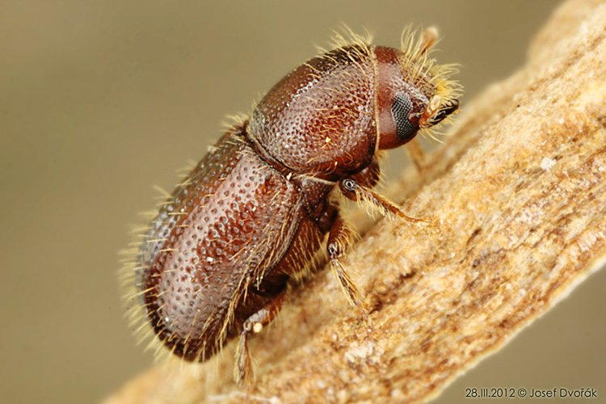
Kůrovec- lýkožrout je podčeleď brouků Vyskytuje se obecně po celém světě
Lýkožrout smrkový zabraňuje vývoji stromů.

Slide 3
Vývojová stádia lýkožrouta smrkového

Slide 4
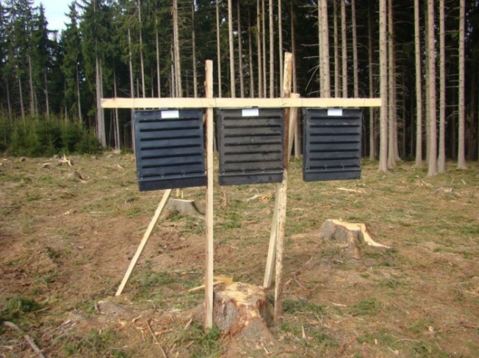
Feromonové lapače
proti lýkožroutu
Smrkovému (samce)
zavedeny na
přelomu 70. a 80.
let minulého století

Slide 5
Rozmnožování
Sameček se zavrtá do kůry stromu a vyhlodá snubní komůrku.
Začne vylučovat agregační feromon. Přilétají dvě samičky, které začnou vyhlodávat pod kůrou rovnou mateční chodbu, v které hloubí jamky, do nichž kladou po 1 vajíčku, které drtí

Slide 6
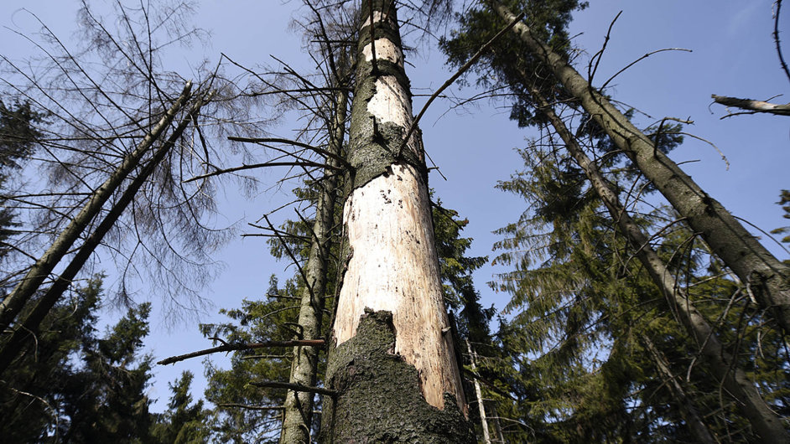
Stromy po napadení kůrovcem-lýkožroutem

Slide 7
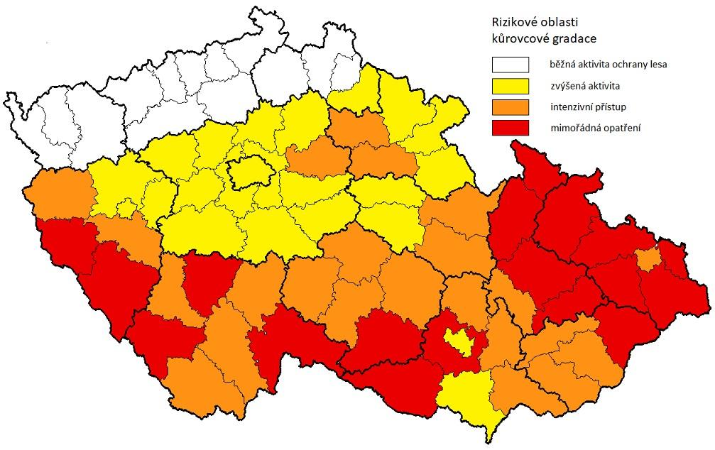
A kde se vlastně kůrovec-lýkožrout nachází?

Slide 8
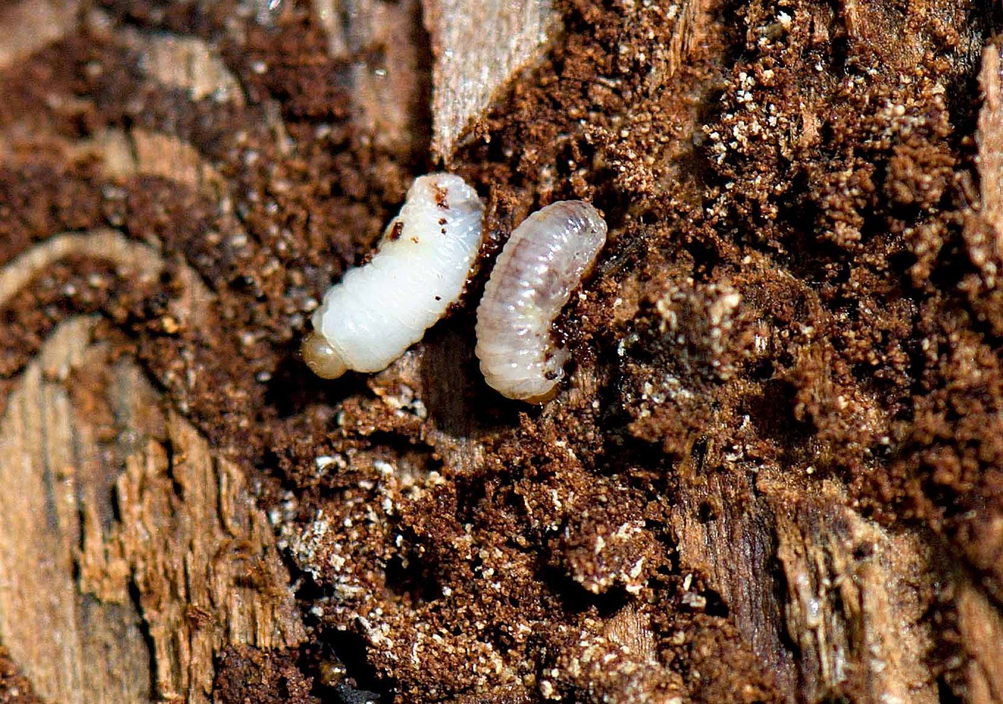
Larva kůrovce-lýkožrouta

Slide 9
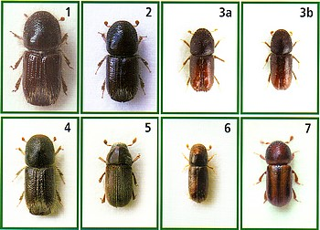
Druhy:
1.Lýkožrout smrkový
2.Lýkožrout severský
3a Lýkožrout lesklý – samec
3b Lýkožrout lesklý – samička
4.Lýkožrout menší
5.Lýkohub matný
6.Lýkožrout obecný
7.Dřevokaz čárkovaný

Slide 10
Agresivní kůrovci-lýkožrouti - Agresivní kůrovci jsou druhy, které se živí lýkem a dřevem stromu.
Ambrózioví kůrovci-lýkožrouti - Ambrózioví kůrovci jsou "zahrádkáři", kteří ve svých chodbách sejí houby a dokonce se o ně starají.

Slide 11
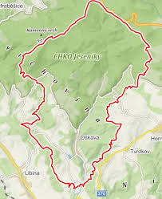
Mapa Oskavy a okolí

Slide 12
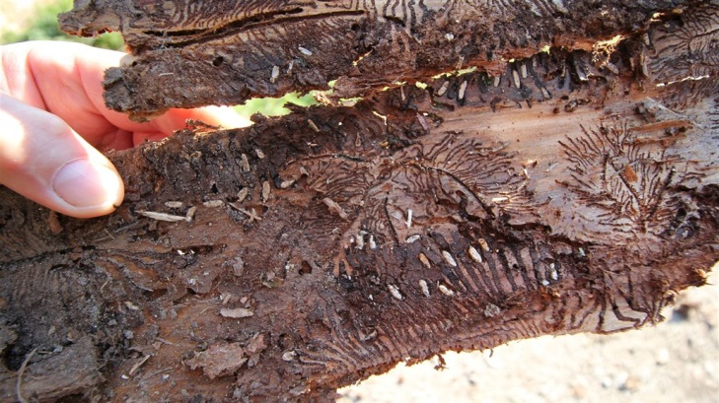
Situace s výskytem kůrovce-lýkožroutem v naší oblasti
12 revírů - +- 1600 m2
S kůrovcem je nutné bojovat – denně se starat o stromy
Smrk roste rychle, proto je nutné lesy chránit!
Rojí se 3x do roka
1 strom – 3000 samiček
a až 300 vajíček (jedna)

Slide 13
Informační zdroje
https://cs.wikipedia.org/wiki/K%C5%AFrovci
https://www.ceskatelevize.cz/porady/10214729714-kapitolky-o-haveti/209572230550007-kurovec/
http://www.kurovcoveinfo.cz/lykozrout
http://letemlesem.cz/zajimavosti/co-vsechno-jste-chteli-vedet-o-kurovcich-a-bali-jste-se-zeptat/
https://www.lidovky.cz/noviny/kurovcova-zkaza-experti-letos-ocekavaji-zniceni-kolem-30-milionu-stromu.A190128_195351_ln_domov_form

